Slide 1
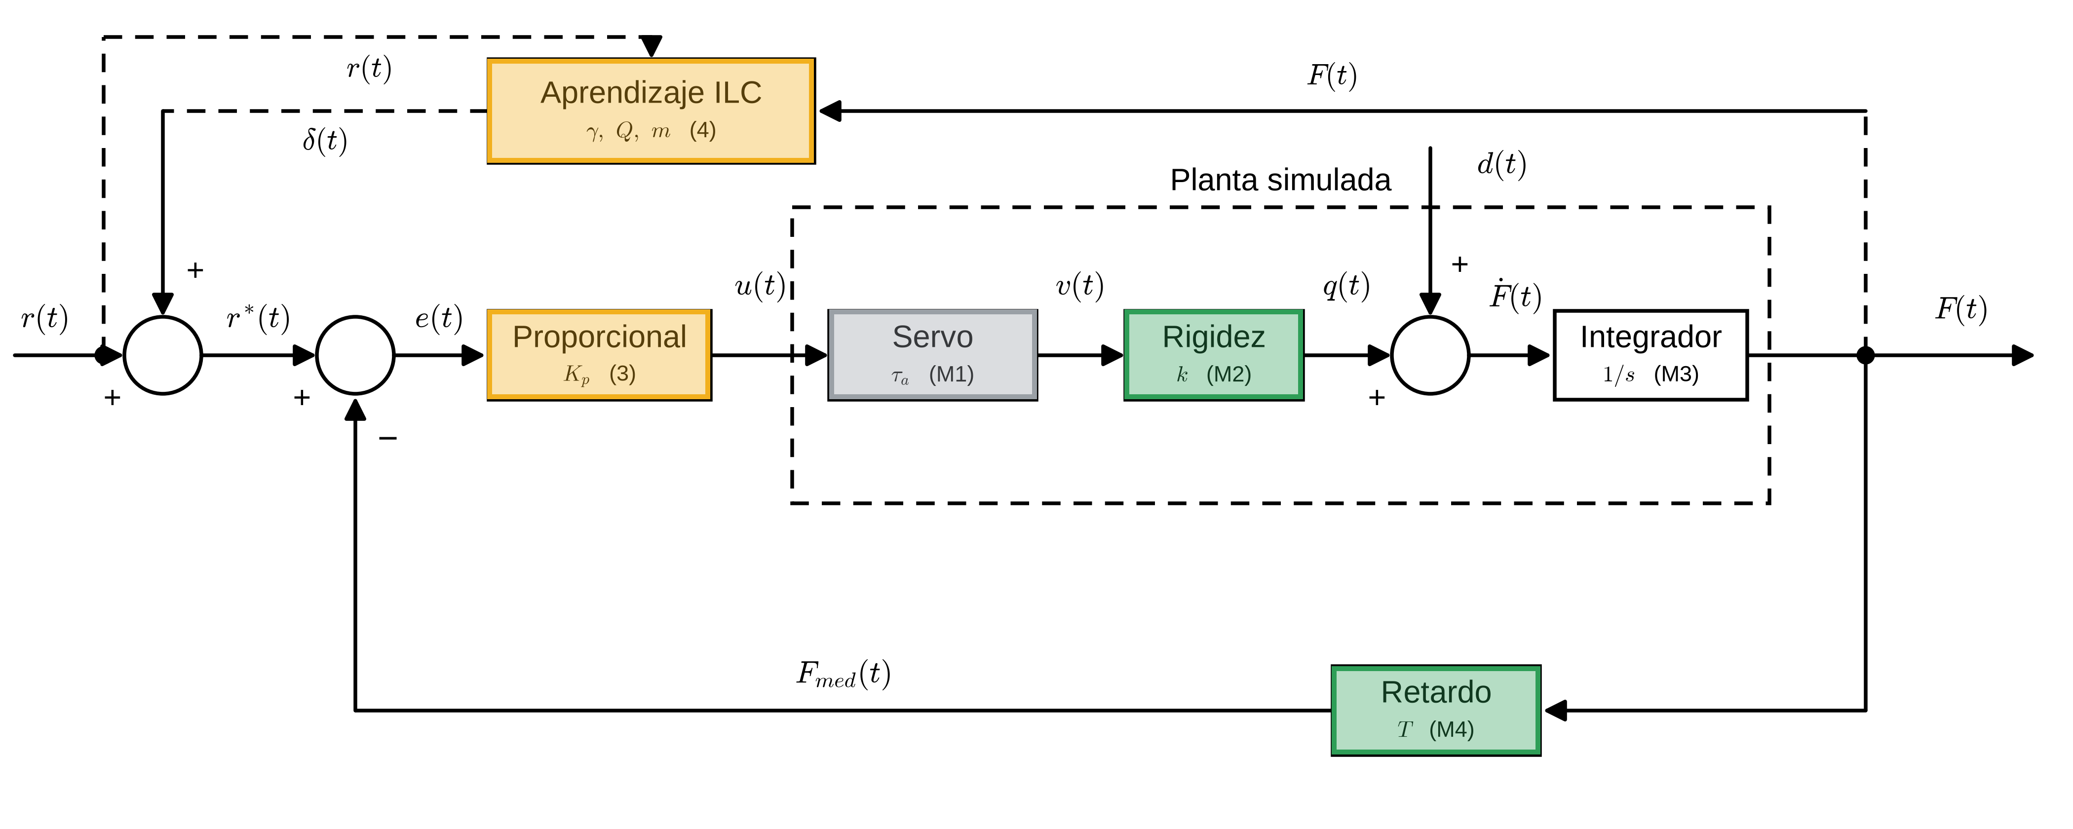
Lazo de control de Fz: qué está validado y qué falta
Medido en el simulador real
Rigidez del pie k (Ensayo A) y retardo del lazo, que por ahora es parcial: ≈ 7,9 ms.
Programado, sin probar
Ganancia Kp, aprendizaje ILC y la orden de velocidad SET_VEL: probados solo en simulación, no en el hardware.
Cómo leer el diagrama
El lazo compara la fuerza pedida r(t) con la fuerza medida Fmed(t). El error entra al bloque proporcional (Kp), que calcula la velocidad que debe llevar el servo vertical. El aprendizaje ILC corrige el objetivo de un ciclo de marcha al siguiente. La planta modela el servo, el pie (rigidez k) y la integración de la fuerza; el retardo T es el tiempo que tarda la medición en volver al control.
Sin medir
Constante del servo (τ): hoy se supone 20 ms. Falta cerrar el lazo con el servo vertical.
Notes:
Colores del diagrama: verde = medido en el simulador real (k del Ensayo A, retardo parcial); ámbar = programado y simulado, sin probar en el hardware (Kp, ILC); gris = sin medir (constante del servo, hoy supuesta en 20 ms). El integrador no tiene color: es parte del modelo. El retardo de 7,9 ms no incluye el amplificador del AMTI (supuesto 2 a 3 ms) ni el cómputo de la Raspberry Pi.

Slide 2
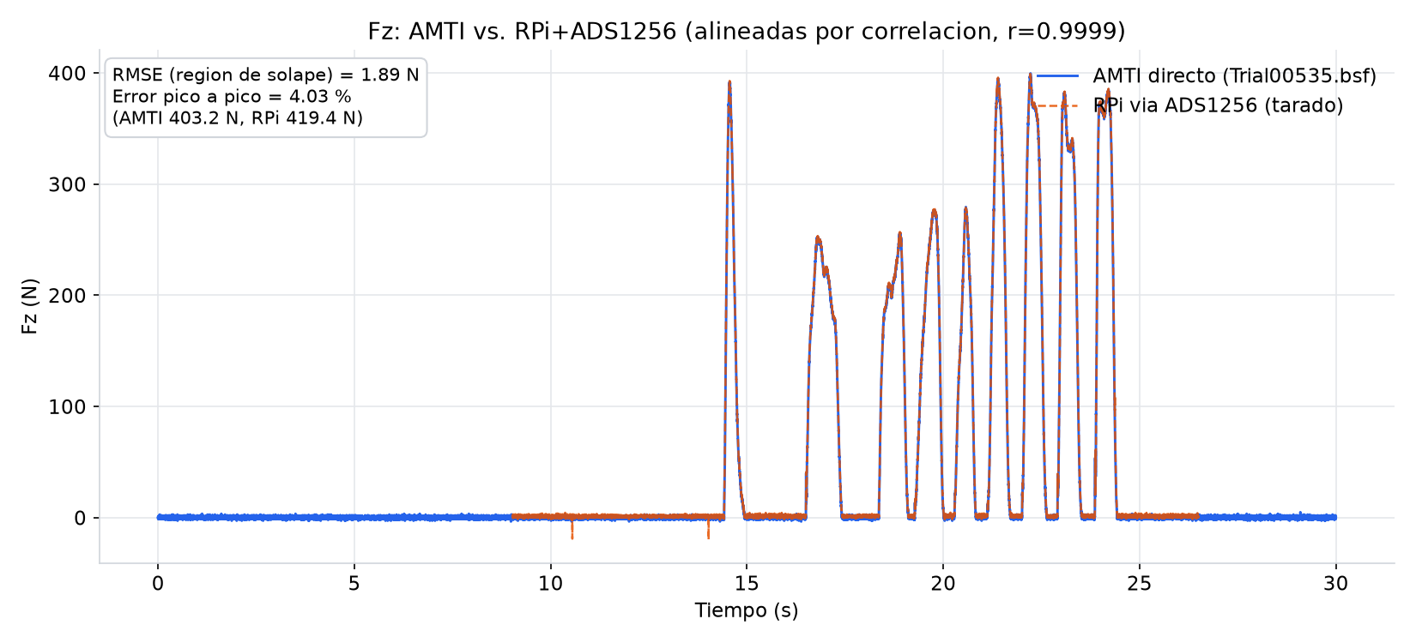
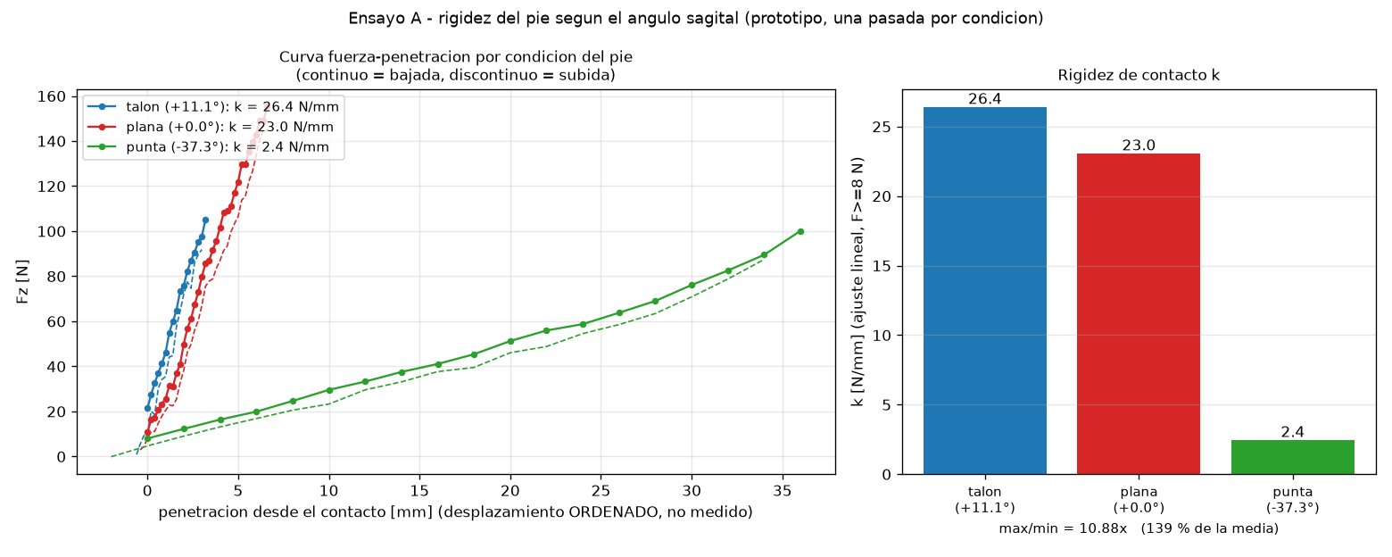
Mediciones en el simulador real
Lectura de fuerza validada contra el AMTI
Se midió la misma carga con el AMTI y con la Raspberry Pi leyendo el ADS1256. Las dos curvas se superponen: error RMSE de 1,89 N y correlación de 0,9999. La diferencia entre picos es de 4 % (403 N frente a 419 N).
Rigidez del pie según el ángulo (Ensayo A)
Se bajó el eje vertical sobre la plataforma con el pie en tres ángulos y se midió la fuerza contra la penetración. La rigidez cae de 26,4 N/mm en el talón a 2,4 N/mm en la punta, unas 11 veces más blanda. Es una prótesis y una pasada por ángulo; el desplazamiento es el ordenado, no medido.
5,97 ms
1,6 a 2,4 ms
≈ 7,9 ms
Ida y vuelta Raspberry Pi ↔ ESP32 (100 pruebas, desviación 0,19 ms)
Lectura del ADS1256 por SPI hasta el programa de la Pi
Lazo medido (señal, lectura, orden al ESP32, confirmación), sin el amplificador del AMTI ni el cómputo de control
Notes:
Cuidados al presentar: (1) los 7,9 ms son parciales, faltan el amplificador del AMTI (supuesto 2 a 3 ms) y el cómputo de la Pi; (2) el k es de una sola prótesis y una sola pasada por ángulo, es una medida inicial y no una comparación entre pies; (3) en la gráfica de rigidez el desplazamiento es el ordenado al motor, no uno medido con sensor.

Slide 3
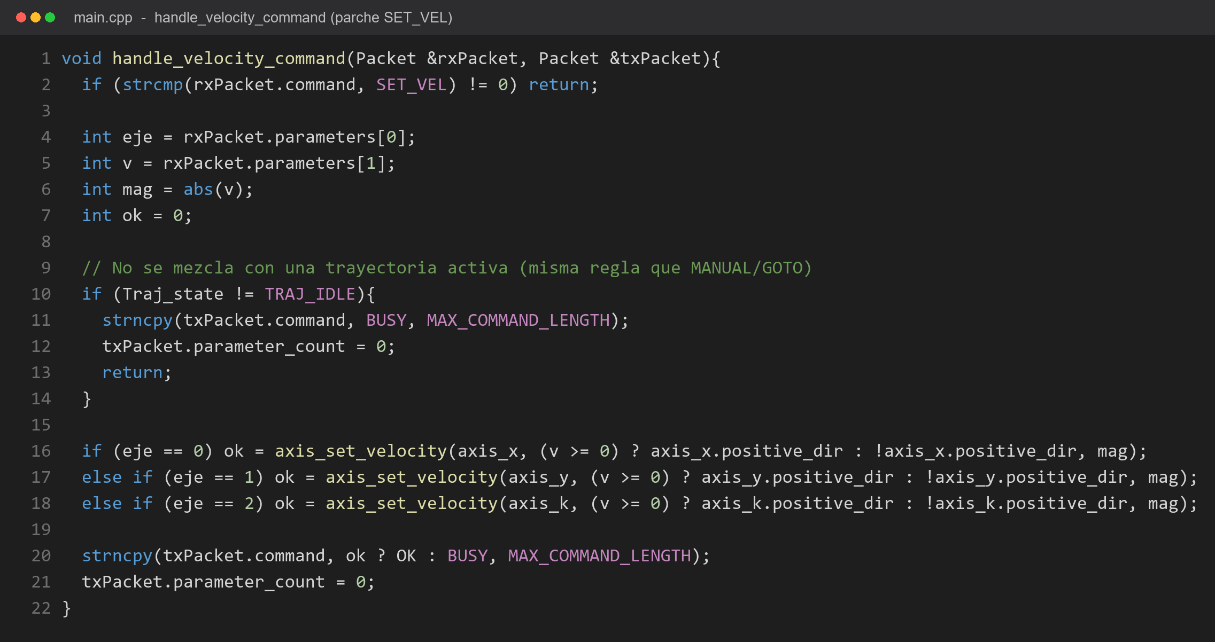
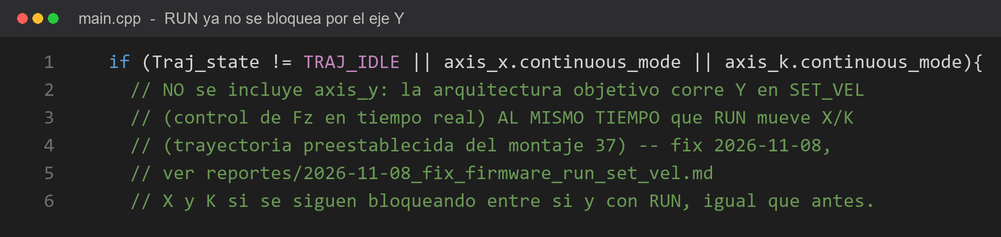
Decisión de control y parche SET_VEL para el ESP32
Decisión de control
Control híbrido: un lazo en tiempo real (Kp) más aprendizaje ILC entre ciclos. La ganancia de la primera etapa usa el pie más rígido (talón), para no ser más agresivo de lo diseñado. Kp de partida: 15 1/s.
Parche SET_VEL
Comando nuevo: la Raspberry Pi envía cada 10 a 20 ms la velocidad que calcula su lazo y el ESP32 solo la aplica al eje (0 detiene). Responde OK o BUSY. Corrección incluida: RUN ya no se bloquea por el eje vertical, así X y sagital siguen su trayectoria mientras Y se controla en tiempo real.
Siguiente semana
Probar el parche en el ESP32, primero sin mover motores.
Medir la constante del servo.
Correr el lazo de Fz por primera vez.
Captura de main.cpp: función que recibe SET_VEL:eje:velocidad. Sin probar en hardware.
Condición corregida de RUN: ya no incluye el eje Y.
Notes:
El parche está en control/firmware/control_velocidad_continua.patch. Se verificó que aplica limpio con git apply --check, pero todavía no se ha compilado ni probado con motores. Kp = 15 sale de un barrido en simulación: deja un margen de 3,5 veces sobre la latencia parcial medida; no usar Kp de 40 o más sin medir la latencia completa.

